Slide 1


毕业课题 论文答辩PPT模板
Graduation Project Thesis Defense PPT Template
导师：XXX
答辩人：XXX
答辩时间：5月28日

Slide 2
感谢各位老师的 悉心指导
Thank You For Your Kind Guidance
导师：XXX
答辩人：XXX
答辩时间：5月28日

Slide 3
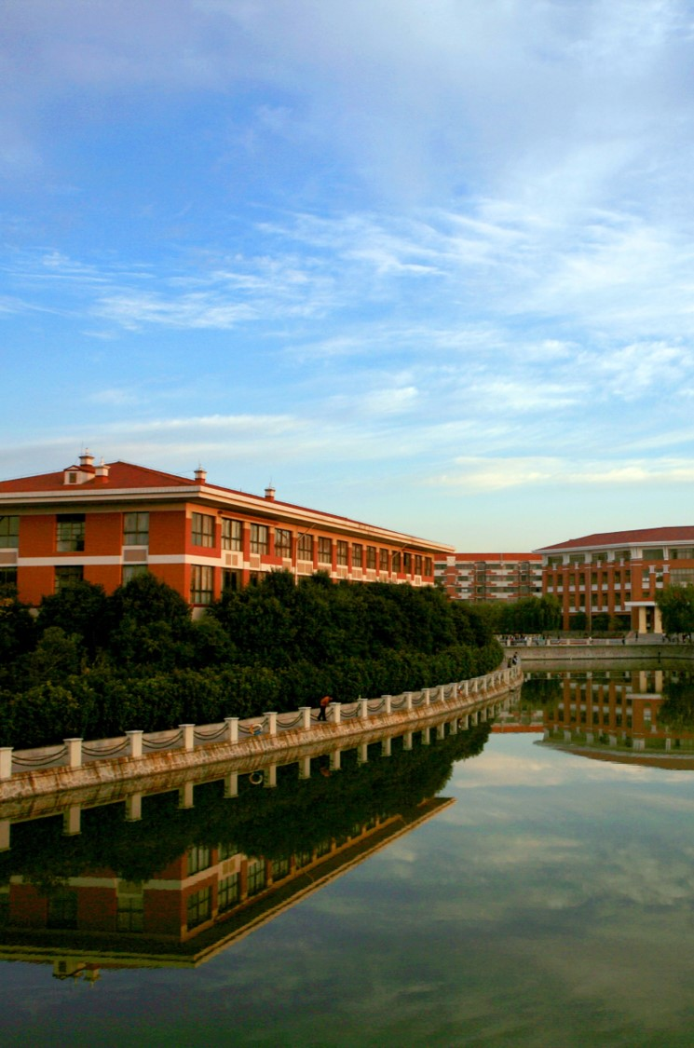
目录
CONTENTS
01
选题背景 TOPIC BACKGROUND
02
论文结构 PAPER FRAMEWORK
03
研究方法 RESEARCH METHODS
04
分析讨论 ANALYSIS DISCUSSION
05
论文结论 PAPER CONCLUSION
06
参考文献 THE REFERENCES
明德任责 好学力行
www.hpu.edu.cn

Slide 4

PART 01
选题背景
TOPIC BACKGROUND

Slide 5
PART 02
论文结构
PAPER FRAMEWORK

Slide 6
PART 03
研究方法
RESEARCH METHODS

Slide 7
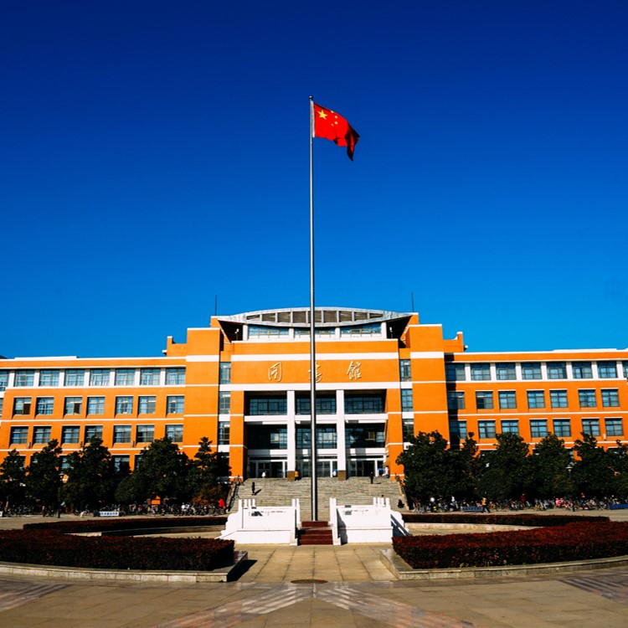
个人介绍页1
HPU
河南理工大学（Your name）
河南理工大学（Henan Polytechnic University）位于河南省焦作市，是中国第一所矿业高等学府、河南省建立最早的高等学校，为河南省与应急管理部共建高校、河南省属重点大学。（简介）
所获荣誉
入选国家“中西部高校基础能力建设工程”
“卓越工程师教育培养计划”
“卓越工程师教育培养计划2.0”
“新工科研究与实践项目”
教育部本科教学工作水平评估优秀学校

Slide 8
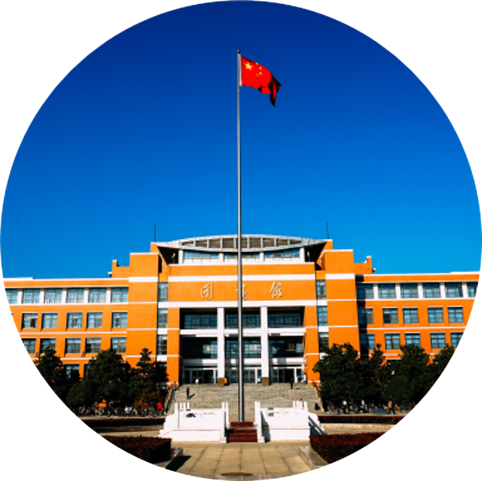



个人介绍页2
河南理工大学（Your name）
河南理工大学（Henan Polytechnic University）位于河南省焦作市，是中国第一所矿业高等学府、河南省建立最早的高等学校，为河南省与应急管理部共建高校、河南省属重点大学。（简介）
技能掌握
80%
85%
90%

Slide 9

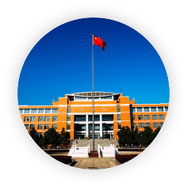
团队介绍页-2人
馨月湖
世纪广场
Xin Yue Lake
Century Square
馨月湖位于河南理工大学校园内，于2003年完成施工，是一座人工湖泊，是河南理工大学南校区规划水系的主体部分。馨月湖于2004年6月河南理工大学揭牌暨95周年校庆前正式蓄水。
馨月湖位于河南理工大学校园内，于2003年完成施工，是一座人工湖泊，是河南理工大学南校区规划水系的主体部分。馨月湖于2004年6月河南理工大学揭牌暨95周年校庆前正式蓄水。

Slide 10

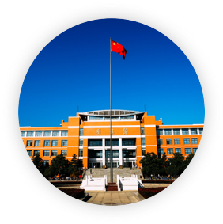

团队介绍页-3人
馨月湖 Captain
馨月湖位于河南理工大学校园内，于2003年完成施工，是一座人工湖泊，是河南理工大学南校区规划水系的主体部分。
馨月湖于2004年6月河南理工大学揭牌暨95周年校庆前正式蓄水。
世纪广场 Captain
馨月湖位于河南理工大学校园内，于2003年完成施工，是一座人工湖泊，是河南理工大学南校区规划水系的主体部分。
馨月湖于2004年6月河南理工大学揭牌暨95周年校庆前正式蓄水。
西大门 Captain
馨月湖位于河南理工大学校园内，于2003年完成施工，是一座人工湖泊，是河南理工大学南校区规划水系的主体部分。
馨月湖于2004年6月河南理工大学揭牌暨95周年校庆前正式蓄水。

Slide 11

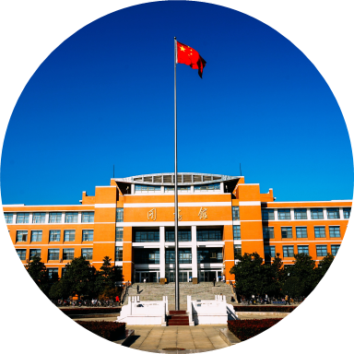

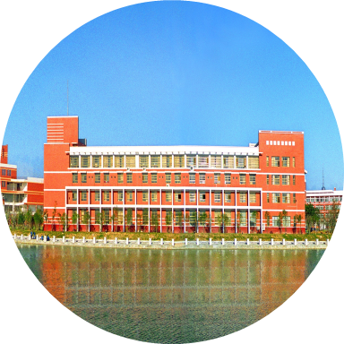
团队介绍页-4人
Captain
Captain
第一所矿业高等学府
河南省建立最早的高校
第一所矿业高等学府
河南省建立最早的高校
馨月湖
世纪广场
Captain
Captain
第一所矿业高等学府
河南省建立最早的高校
第一所矿业高等学府
河南省建立最早的高校
西大门
教学楼

Slide 12
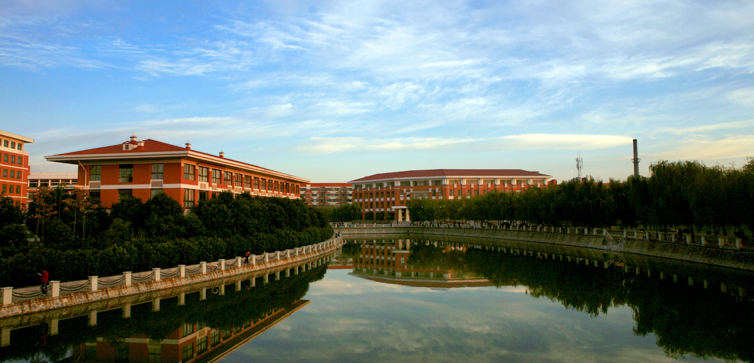



校歌展示页
河南理工大学校歌
作曲：张洪岛
作词：李敏修
《河南理工大学校歌》
（作于一九三五年）
李敏修作词
张洪岛谱曲
太行之阳河水东，
莘莘学子救国重劳工。
源深流自远，物阜民用丰。
山葱葱，水溶溶。
努力！努力！行健天同功！

Slide 13
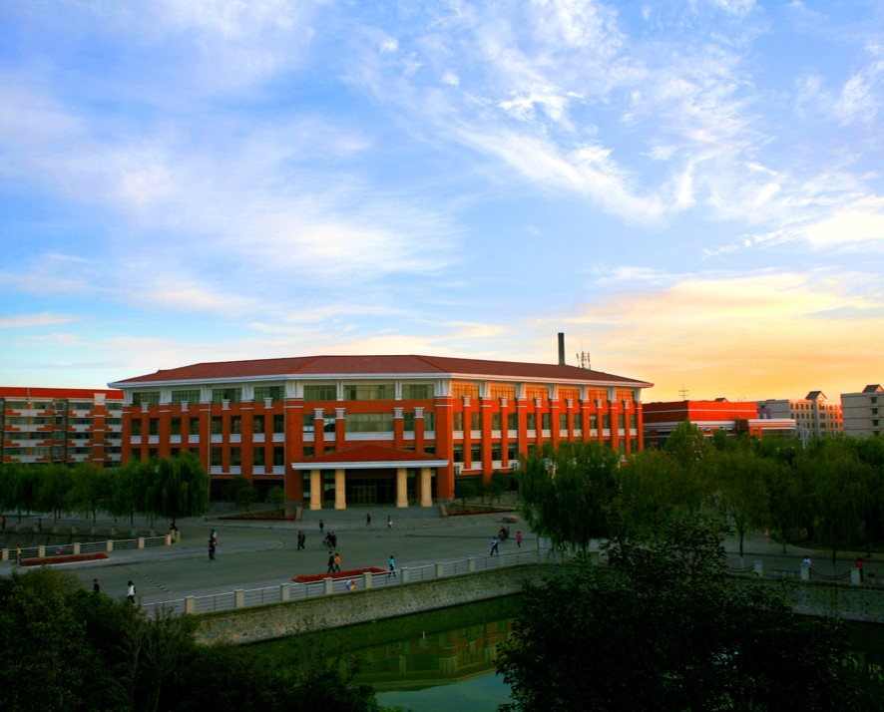
一句话简要概括选题背景
请在此处输入小标题
如果你的选题背景文字部分较少，可以选用这张幻灯片。
左图位置你可以放项目或者论文相关的图片，在关键词部分，输入相应的关键词。
最后再简短地介绍自己的选题或项目背景。
如果你的选题背景文字部分较少，可以选用这张幻灯片。
左图位置你可以放项目或者论文相关的图片，在关键词部分，输入相应的关键词。
最后再简短地介绍自己的选题或项目背景。
关键词

Slide 14
简要概述选题背景
这里是小标题
这里是小标题
这里是小标题
这里是小标题
河南理工大学位于河南省焦作市，是中国第一所矿业高等学府、河南省建立最早的高等学校，为河南省与应急管理部共建高校、河南省属重点大学。
入选国家“中西部高校基础能力建设工程” 、“卓越工程师教育培养计划”、“卓越工程师教育培养计划2.0”、“新工科研究与实践项目”，教育部本科教学工作水平评估优秀学校。
河南理工大学位于河南省焦作市，是中国第一所矿业高等学府、河南省建立最早的高等学校，为河南省与应急管理部共建高校、河南省属重点大学。
入选国家“中西部高校基础能力建设工程” 、“卓越工程师教育培养计划”、“卓越工程师教育培养计划2.0”、“新工科研究与实践项目”，教育部本科教学工作水平评估优秀学校。

Slide 15
选题背景-总体思路
我是小标题
简单概括这部分内容
我是小标题
简单概括这部分内容
我是小标题
简单概括这部分内容
截至2017年7月，学校拥有21个一级学科省级重点学科，设有5个博士后科研流动站、4个博士授权一级学科。
截至2017年5月，学校教学科研仪器设备总值近5.25亿元，建有网络中心等48个实验中心，1座地球科学馆。
截至2016年3月，学校建有国家科技部、教育部、测绘局、等科研平台49个，有国家、省部级教学科研团队38个。
还有要说的内容可以在这里补充一下。

Slide 16
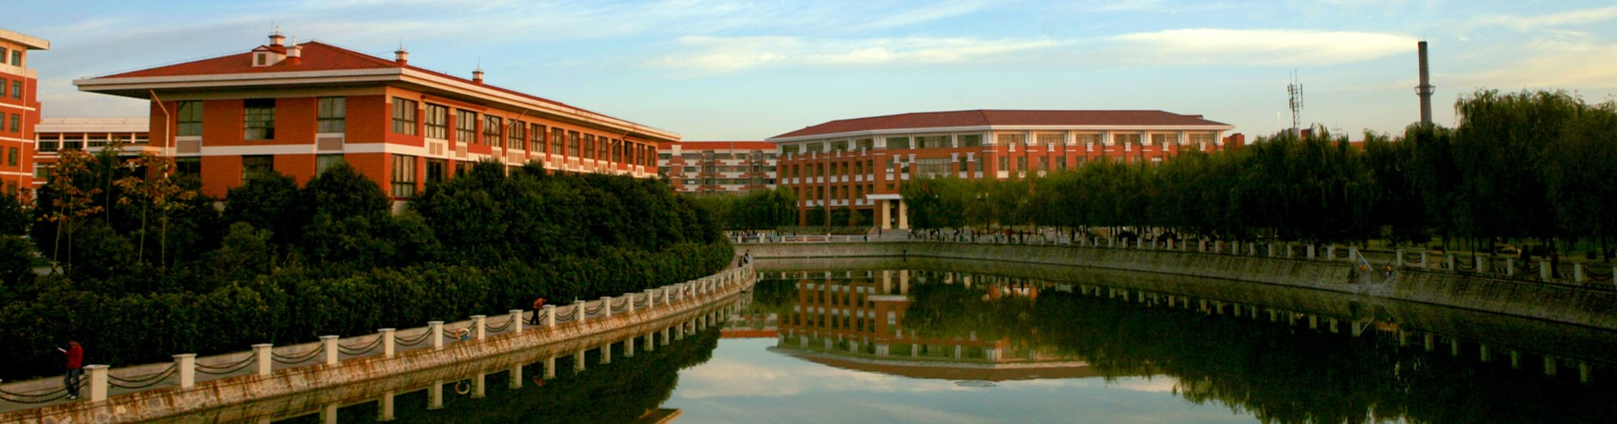
项目时间进度规划
这里是小标题
1909年3月1日，英国福公司按上述条款规定，创办焦作路矿学堂。
这里是小标题
1915年5月7日，学校更名为河南福中矿务学校。
这里是小标题
1919年，河南福中矿务学校易名福中矿务专门学校。

Slide 17




项目时间进度规划
这里是小标题
这里是小标题
这里是小标题
这里是小标题
1933年，改科为系，设置采矿冶金系和土木工程系。
1936年5月，焦作工学院调整系科，采矿冶金系分为采矿系等。
1937年10月，抗日战争爆发，学院西迁陕西。
1938年7月，教育部决定合组成立国立西北工学院。

Slide 18





项目时间进度规划
2015
2016
2017
2018
2019
请输入小标题
请输入小标题
请输入小标题
请输入小标题
请输入小标题
河南理工大学位于河南省焦作市，是中国第一所矿业高等学府。
河南理工大学位于河南省焦作市，是中国第一所矿业高等学府。
河南理工大学位于河南省焦作市，是中国第一所矿业高等学府。
河南理工大学位于河南省焦作市，是中国第一所矿业高等学府。
河南理工大学位于河南省焦作市，是中国第一所矿业高等学府。

Slide 19
项目过程中遇到的问题
请输入标题
请输入标题
请输入标题
学校前身是1909年由英国福公司兴办的焦作路矿学堂，历经河南福中矿务学校、焦作矿业学院等历史时期，2004年更名为河南理工大学。
学校前身是1909年由英国福公司兴办的焦作路矿学堂，历经河南福中矿务学校、焦作矿业学院等历史时期，2004年更名为河南理工大学。
学校前身是1909年由英国福公司兴办的焦作路矿学堂，历经河南福中矿务学校、焦作矿业学院等历史时期，2004年更名为河南理工大学。

Slide 20

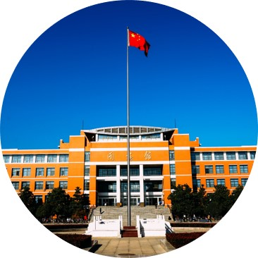

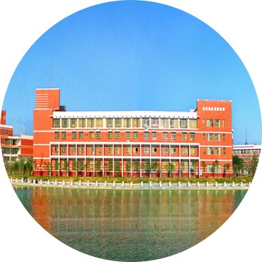
研究方法的使用
对图片做一个
简单的描述
对图片做一个
简单的描述
对图片做一个
简单的描述
对图片做一个
简单的描述

Slide 21
研究方法的使用
推直线法
图解法
推直线法
大M法
研究方法
单纯形法
两阶段法
榄球算法
多项式时间算法
Karmarkar算法

Slide 22
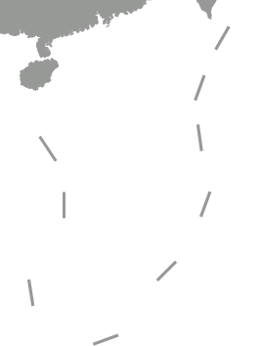
地图页
2018级HPU新生
生源省份排名
河南 7788人
安徽 303人
河北 283人
山西 156人
宁夏 35人
辽宁 31人
广东 25人
青海 20人

Slide 23
引用的内容
“
引用的出处
校徽外形为圆形，两个大小不等的同心圆将整个标志界划为中心和外缘两个部分，具有不断外射扩展的视觉感受。中心部分由校名的英文三个首字母“H”“P”“U”构成，表达出标志的主体内涵，形似燃烧的火炬，象征第一所矿业高等学校承载着开采与传递光明的使命。字母“H”又形似一部展开的书籍，象征学校浓郁的学术氛围；字母“U”的造型极具动感，象征百年理工富有活力，正在向更高、更远的目标奋进。
“1909”是学校创建年份，表明学校历史悠久，在构图上处于标志的下部，寓意河南理工大学发源于焦作路矿学堂，也起到均衡视觉的作用。
”

Slide 24
论文结构
点击此处添加标题
点击此处添加标题
TITLE HERE
TITLE HERE
截至2018年5月，学校有南校区、北校区、西校区三个校区，占地面积4100余亩。
截至2018年5月，学校有南校区、北校区、西校区三个校区，占地面积4100余亩。
点击此处添加标题
TITLE HERE
TITLE HERE
点击此处添加标题
截至2018年5月，学校有南校区、北校区、西校区三个校区，占地面积4100余亩。
截至2018年5月，学校有南校区、北校区、西校区三个校区，占地面积4100余亩。
TITLE HERE
TITLE HERE
点击此处添加标题
点击此处添加标题
截至2018年5月，学校有南校区、北校区、西校区三个校区，占地面积4100余亩。
截至2018年5月，学校有南校区、北校区、西校区三个校区，占地面积4100余亩。

Slide 25
论文结构
点击此处添加标题
TITLE HERE
2012年，河南理工大学入选为国家“中西部高校基础能力建设工程”重点建设院校。
点击此处添加标题
TITLE HERE
TITLE HERE
2011年6月，河南省人民政府与国家安全生产监督管理总局签约共建河南理工大学。
点击此处添加标题
TITLE HERE
TITLE HERE
TITLE HERE
2011年被教育部列入 “卓越工程师教育培养计划”试点高校。

Slide 26
数据分析之柱形图
这里是小标题
河南理工大学位于河南省焦作市，是中国第一所矿业高等学府、河南省建立最早的高等学校，为河南省与应急管理部共建高校、河南省属重点大学。
这里是小标题
河南理工大学位于河南省焦作市，是中国第一所矿业高等学府、河南省建立最早的高等学校，为河南省与应急管理部共建高校、河南省属重点大学。

Slide 27
数据分析之折线图
35%
（放一个需要重点强调的数据。）
这里是小标题
河南理工大学位于河南省焦作市，是中国第一所矿业高等学府、河南省建立最早的高等学校，为河南省与应急管理部共建高校、河南省属重点大学。

Slide 28
一个简单大方的线框表格
表2-2 重要的表格要有标题，放在表格上方
 | 分类1 | 分类2 | 分类3 | 分类4 | 分类5
数据1
数据2
数据3
总计
在这里对表格中的数据做一个简单的概括和总结吧。
河南理工大学（Henan Polytechnic University）位于河南省焦作市，是中国第一所矿业高等学府、河南省建立最早的高等学校，为河南省与应急管理部共建高校、河南省属重点大学。

Slide 29
直观数据表达
请在此处输入标题
简单输入一些文字做个总结
2600+
110年
5.25亿
3校区
请输入小标题
请输入小标题
请输入小标题
请输入小标题
校本部现有教职工2600余人。
1909-2019，已走过110个春秋。
教学科研仪器设备总值近5.25亿元。
河南理工大学拥有南北西三个校区。

Slide 30




可行性分析
2013年，学生获得省部级以上荣誉称号140个，获得国家奖学金、国家励志奖学金、孙越崎奖学金等1105人次。
2013年，学生获得省部级以上荣誉称号140个，获得国家奖学金、国家励志奖学金、孙越崎奖学金等1105人次。
这里是小标题
这里是小标题
这里是小标题
这里是小标题
2013年，学生获得省部级以上荣誉称号140个，获得国家奖学金、国家励志奖学金、孙越崎奖学金等1105人次。
截至2015年6月，学校先后与美国、英国等30多个国家地区的60余所大学和科研机构建立合作关系。

Slide 31
SWOT分析
s
Strengths
Weaknesses
河南理工大学位于河南省焦作市，是中国第一所矿业高等学府、河南省建立最早的高等学校。
w
河南理工大学位于河南省焦作市，是中国第一所矿业高等学府、河南省建立最早的高等学校。
Opportunities
Threats
O
T
河南理工大学位于河南省焦作市，是中国第一所矿业高等学府、河南省建立最早的高等学校。
河南理工大学位于河南省焦作市，是中国第一所矿业高等学府、河南省建立最早的高等学校。

Slide 32
论文答辩结论一
“自强不息，奋发向上”办学精神
“好学力行”，源于孔子的“好学近乎知，力行近乎仁，知耻近乎勇”。
请输入小标题
请输入小标题
馨月湖于2004年6月河南理工大学揭牌暨95周年校庆前正式蓄水，湖水源自地下水渗出。水深常年保持在2米。湖内放养着许多鱼类和乌龟。
请输入小标题
请输入小标题
馨月湖位于河南理工大学校园内，于2003年完成施工，是一座人工湖泊，是河南理工大学南校区规划水系的主体部分。
馨月湖于2004年6月河南理工大学揭牌暨95周年校庆前正式蓄水，湖水源自地下水渗出。水深常年保持在2米。湖内放养着许多鱼类和乌龟。
馨月湖位于河南理工大学校园内，于2003年完成施工，是一座人工湖泊，是河南理工大学南校区规划水系的主体部分。

Slide 33

论文答辩结论二
请输入小标题
请输入小标题
河南理工大学在长期的办学实践中，追求一种以人为本、博大无私的人文关怀。
河南理工大学在长期的办学实践中，追求一种以人为本、博大无私的人文关怀。
1
4
请输入小标题
请输入小标题
河南理工大学在长期的办学实践中，追求一种以人为本、博大无私的人文关怀。
2
3
河南理工大学在长期的办学实践中，追求一种以人为本、博大无私的人文关怀。

Slide 34

论文答辩结论三
请输入小标题
2013年，学生获得省部级以上荣誉称号140个，获得国家奖学金、国家励志奖学金、孙越崎奖学金等1105人次。
请输入小标题
2013年，学生获得省部级以上荣誉称号140个，获得国家奖学金、国家励志奖学金、孙越崎奖学金等1105人次。
请输入小标题
2013年，学生获得省部级以上荣誉称号140个，获得国家奖学金、国家励志奖学金、孙越崎奖学金等1105人次。

Slide 35
参考文献
黄桐城，王金桃.运筹学基础理论（第二版）[S].上海：人民出版社，1，15.
胡知能，徐玖平.运筹学（线性系统优化）[S].北京：科学出版社，39-42.
孟丽莎，丁四波，李凤廷.管理运筹学[S].北京：清华大学出版社，130-138.
薛瑞鑫.线性规划在经济管理中的应用综述[J].广西大学学报(哲学社会科学版).2006(S2)
管梅谷，郑汉鼎.线性规划[S].山东：科学技术出版社，98-110.
卢开澄，卢华明.线性规划[S].清华大学出版社，82-91，121-125.
胡清淮，魏一鸣.线性规划及其应用[S].科学出版社，45-56.
高卫红.实用线性规划工具[S].科学出版社，55-67.

Slide 36
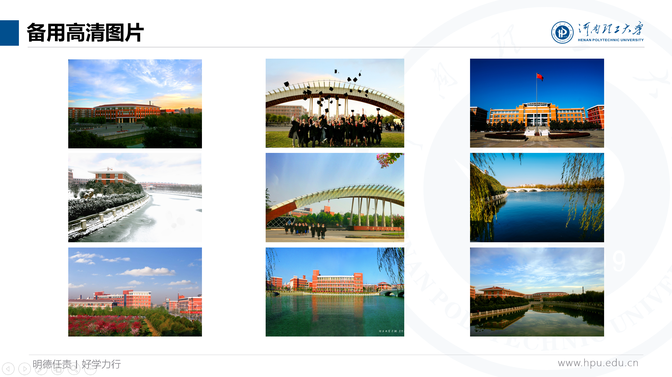
附赠1-备用高清图片
因图片过大，这里把备用高清图片放在了百度网盘，请自取。
链 接：https://pan.baidu.com/s/1KkFCa5eHbCwIzg2hEbmZ7w
提取码：6pog

Slide 37



















































































































附赠2-备用图标（1）
经济类专业（收银系统）
医学类专业
艺术类专业
阿尔法文学小程序图标

Slide 38










































































































































附赠2-备用图标（2）
建筑类专业
管理类专业
能源、物联网类专业

Slide 39
色彩规范
主色
浅色和深色
平衡色

Slide 40
字体规范
中文
微软雅黑
微软雅黑 Light
英文
Arial Black
Arial
【备注】：微软雅黑属于版权字体，如您的PPT需要商用，请购买正版

Slide 41
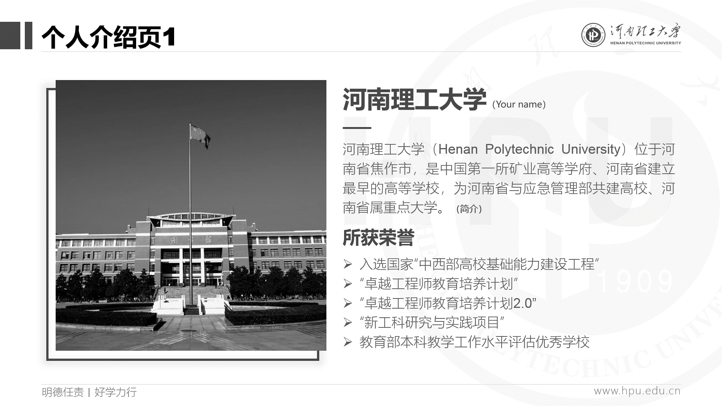
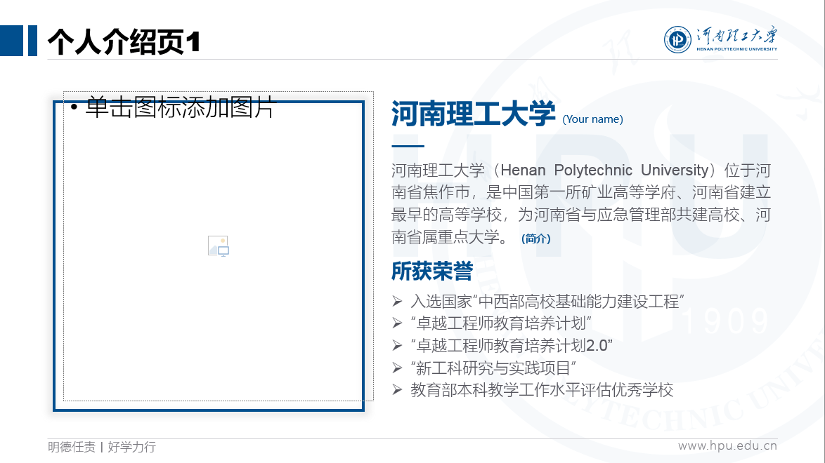
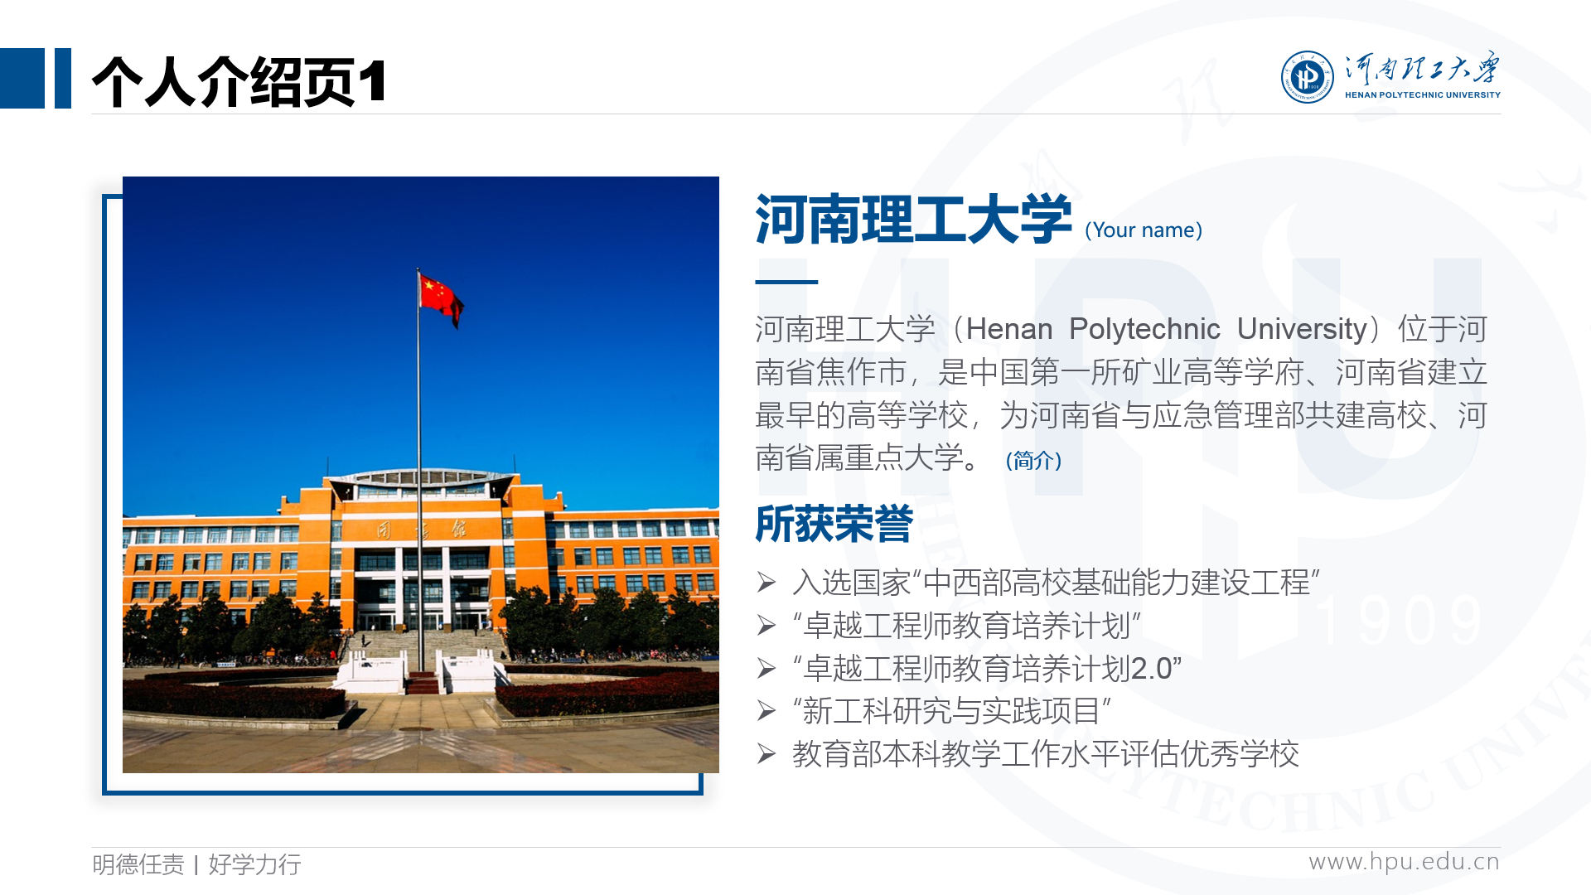
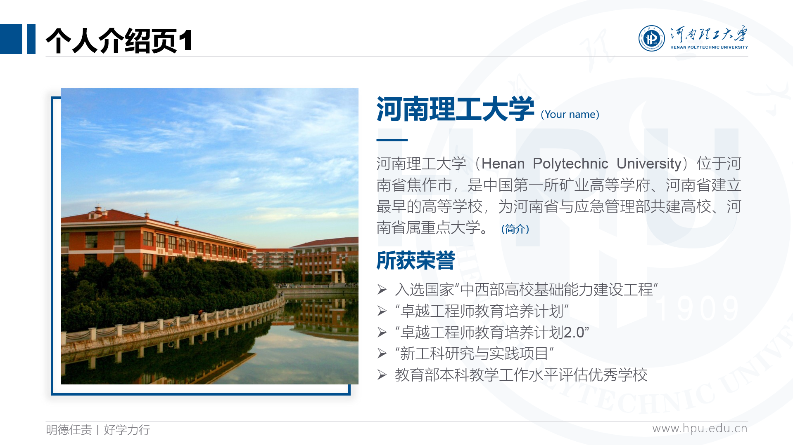
图片替换技巧
1.点选要替换的图片，
Delete删除
2.点击图片的图标，选择计算机中要替换的图片即可。
3.修改完成

Slide 42
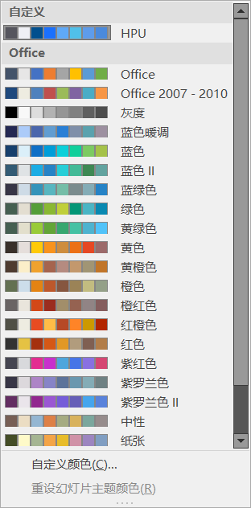
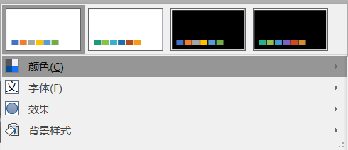
主题色更改技巧
1.单击【设计】选项卡
2.点击【变体】的下箭头
3.选择【颜色】
4.挑选要更改的主题颜色
5.或自定义主题颜色

Slide 43
授权发布作品 仅供学习交流之用，禁止商用。

